Slide 1
Program MBKM –KMMI ANALISA EKONOMI USAHA UNGGAS
Oleh :
Prof. DR.Sujono,M.Kes.
081-230-650-590

Slide 2
ANALISA USAHA PETERNAKAN
Biaya Produksi :
Biaya investasi : biaya pembuatan kandang dan biaya pembelian peralatan dan perlengkapan.
Biaya operasional : biaya tetap dan biaya tidak tetap
Biaya tetap merupakan biaya yang harus dikeluarkan tanpa harus terpengaruh oleh jumlah ayam yang ada di kandang : penyusutan kandang dan peralatan.
Biaya variabel adalah biaya yang dipengaruhi oleh jumlah produksi ayam pedaging yang dipelihara : bibit, pakan, tenaga kerja, obat-obatan,vaksin, alat pemanas, penerangan, tenaga kerja, dan bunga bank.
Satu pria dewasa mampu menangani ayam pedaging secara manual sebanyak 1500-2000 ekor, yang berpengalaman kerja di peternakan dapat mencapai 2500-3000
ekor

Slide 3
TC = FC + VC,
TC = Total Cost (Total biaya)
FC = Fixed Cost (biaya Tetap)
VC = Variable Cost (biaya variabel)
Penerimaan : nilai produk total usaha tani dalam jangka waktu tertentu,
baik yang dijual maupun tidak dijual.
Hasil perkalian dari produksi total dengan harga peroleh satuan, produksi total adalah hasil utama dan sampingan sedangkan harga adalah harga pada tingkat usaha tani atau harga jual petani.

Slide 4
Pendapatan
Pendapatan merupakan selisih antara total penerimaan dengan total biaya.
Pd = TR-TC
Pd = pendapatan
TR = Total Revenue (total penerimaan)
TC = Total Cost (total biaya)
Penerimaan usahatani adalah perkalian antara produksi yang diperoleh dengan harga jual.
TR = Y . Py
TR = total penerimaan
Y = produksi yang diperoleh
Py = harga Y

Slide 5
Keuntungan
Keuntungan adalah selisih antara penerimaan dengan total biaya yang telah dikeluarkan oleh peternak.
Π = TR – TC
Keterangan:
Π = Keuntungan (Rp/periode)
TR = Total penerimaan (Rp/periode)
TC = Total biaya (Rp/periode)

Slide 6
Analisis Kelayakan
Usaha dikatakan layak jika memberikan keuntungan finansial.
Kriteria investasi yang biasa dipakai yakni :
1.BEP adalah suatu keadaan dimana sebuah perusahaan tidak mengalami
kerugian atau memperoleh keuntungan.
BEPharga = Biaya produksi total/ Hasil Produksi
BEPproduk = Biaya Total/Harga produksi
BEPekor = BEP Produk/BB per ekor
2. R/C rasio (Revenue Cost Ratio) yaitu perbandingan antara penerimaan
dengan biaya RC Ratio = R/C
R = Revenue (Rp./farm/periode)
C = Biaya (Cost) (Rp./farm/periode)

Slide 7
Kriteria :
Nilai RC rasio < 1 : rugi
Nilai RC rasio = 1: impas
Nilai RC rasio > 1 : untung
3. Net Present Value dari Arus Benefit dan Biaya (NPV)
Selisih antara present value dari benefit dan present value dari biaya.
Kriteria : layak : NPV > 0, Jika NPV = 0 (tidak untung maupun rugi).
NPV < 0 : tidak layak.
NPV : Net Present Value
Ct = Cost
i = Discount rate
Bt = Benefit

Slide 8
Analisa Modal Usaha Ternak Ayam Potong 100 Ekor
Modal Tetap
Kandang ayam 2x2 m Rp.400.000,-
Tempat makan ayam Rp.8.000 x 8 buah = Rp.64.000,-
Tempat minum ayam Rp. 11.000 x 8 buah = Rp.88.000,-
Lampu penerangan Rp. 6.000 x 2 buah = Rp.12.000,-
Total modal tetap = Rp.564.000,-
Biaya Operasional
Pembelian bibit ayam potong 100 ekor x 7.000 = Rp.700.000,-
Pembelian konsentrat 2 karung isi 50kg = Rp. 900.000,-
Pembelian obat-obatan Rp.120.000,-
Biaya listrik = Rp.100.000,-
Total biaya operasional = Rp.1.820.000,-
Biaya Penyusutan : Penyusutan peralatan serta kandang untuk pemakaian selama 1 tahun Rp.250.000,-

Slide 9
Rumus menghitung modal usaha ternak ayam potong
Total modal tetap Rp.564.000,-
Total biaya operasional Rp.1.820.000,-
Total biaya penyusutan Rp.250.000,-
Total modal usaha Rp.2.634.000,-
Estimasi Keuntungan Usaha Ternak Ayam Potong 100 Ekor
Estimasi harga daging ayam per 1 kg = Rp.25.000,-
Ayam potong 100 ekor dengan berat 2kg per ekor
Hasil penjualan, 200kg x 25.000,- Rp.5.000.000,-
Rumus menghitung keuntungan bersih
Hasil penjualan - Modal usaha = Keuntungan bersih
Rp.5.000.000 - Rp.2.634.000,- = Rp.2.366.000,-

Slide 10
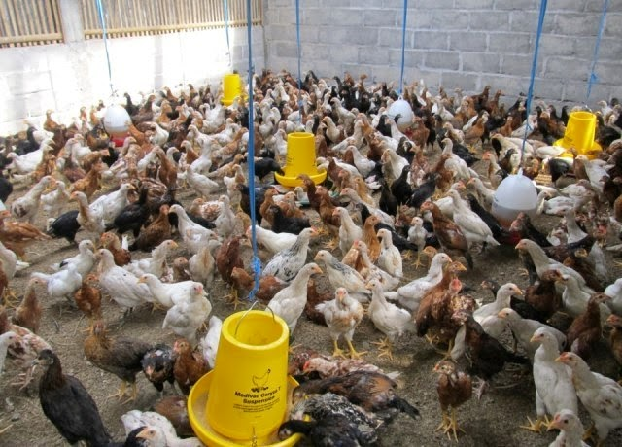
Analisa Usaha Ternak Ayam Kampung
Modal Tetap Usaha Ternak Ayam Kampung
Sewa kandang selama 1 tahun dengan perkiraan sekitar = Rp 2.000.000
Alat makan dan minum ayam = Rp 600.00
Alat pemanas ayam = Rp 750.00
Terpal penutup kandang = Rp 400.000
Total modal tetap usaha ayam kampung = Rp 3.750.000,00
Biaya Operasional Usaha Ternak Ayam Kampung
Bibit ayam kampung = Rp 6000 x 500 ekor = Rp 3.000.00
Pakan starter = Rp 7000 x 750 Kg = Rp 5.250.00
Obat dan vitamin = Rp 100.00
Vaksinasi ayam = Rp 250.000
Total biaya operasional usaha ternak ayam kampung = Rp 8.600.000

Slide 11
Biaya Penyusutan Usaha Ternak Ayam Kampung
Penyusutan kandang = Rp 166.000
Penyusutan alat makan dan minum ayam = 50.000
Penyusutan pemanas ayam = Rp 62.500
Penyusutan terpal penutup kandang = Rp 33.000
Biaya sambungan listrik = Rp 250.000
Karyawan yang membantu Anda di peternakan = Rp 1.000.000
Total biaya penyusutan usaha ternak ayam kampung = Rp 1.561.500,00
Total modal perawatan ayam = Rp 8.600.000 + Rp 1.561.500,00 = Rp 10.161.500,00

Slide 12
.
Lama waktu perawatan ayam dari pembelian bibit hingga masa panen ialah selama 60 hari atau 2 bulan. Perkiraan tersebut ialah sebagai berikut:
Pendapatan hasil jual ayam kampung = Rp 45.000 x 500 ekor ayam = Rp 22.500.000
Keuntungan = Rp 22.500.000 - Rp 10.161.500,00 = 12.338.500 per dua bulan.

Slide 13
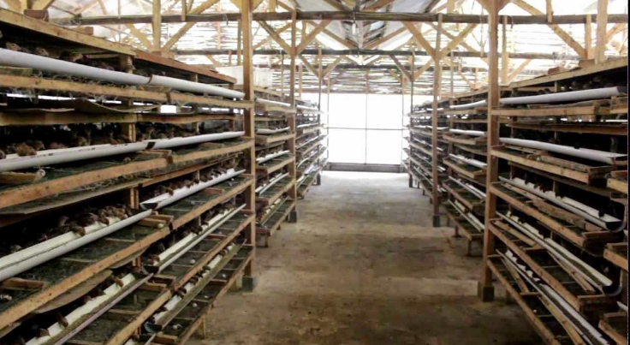
ANALISA USAHA BURUNG PUYUH
1.Luas lahan yang diperlukan (panjang x lebar) = 2 x 10meter
2. Waktu atau Lamanya Pekerjaan perhari = 30 sd 60 menit
PERMODALAN / BIAYA INVESTASI:
Sangkar Produksi diperlukan kapasitas 1000 ekor Rp 2.800.000
2. Puyuh Betina (Siap Bertelur) Umur 30 hari @ Rp 6.500 = Rp 6.500.000 3. Pakan Puyuh Petelur Dicadangkan selama 30 hari x 20 kg/hari x Rp 5.400= Rp 3.240.000 JUMLAH = Rp. 12.540.000
BIAYA PERHARI : 1. Pakan Harian = 22 Kg X Rp 5.400 = Rp 118.800 2. Biaya Lain +/- 10% = Rp 12.980,- D. PENDAPATAN DENGAN RATA RATA PRODUKSI 80% - 90% PER HARI TELUR harian adalah = sebanyak +/- 850butir/hari x Rp 230 (info harga agustus 2016) = Rp. 195.500
PENDAPATAN – BIAYA = Rp 195.500 - Rp 118.800 = Rp.76.700 hasil bersih perhari =
Rp 2.301.000per Bulan

Slide 14
BEP ( TITIK BALIK MODAL ) = Rp. 12.540.000,- : Rp. 76.700 = 163Hari atau 5.5 Bulan (Saat ini Puyuh mampu dipelihara hingga 18 Bulan Sudah Tercapai Break Event Nilai Investasi Sebenarnya 1000 ekor dengan Kematian = 25% adalah susut 250 ekor) SEHINGGA AKAN DIPEROLEH (SISA PUYUH AFKIR) = 750 EKOR x Rp 3.000,- = Rp 2.250.000 Rp 12.540.000 – Rp 2.250.000 = Rp 10.290.000

Slide 15
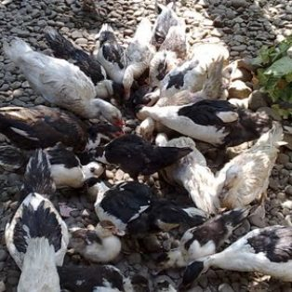
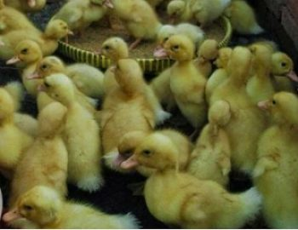
analisa usaha ternak entok pedaging 100 ekor
1. Asumsi :
Usaha dimulai dengan membeli bibit entok (DOD) Entog dari peternak pembibit yang sudah terpercaya
Jumlah bibit entok yang dibesarkan 100 ekor
Luas kandang yang diperlukan 100 m2 ( Lebar kandang 5-7 m, dengan Panjang kandang menyesuaikan kondisi lahan)
Satu periode pembesaran 3 bulan (90 hari)
1 (satu) siklus budidaya 90 hari ( 3 bulan) jadi dalam 1 tahun ada 4 (empat) periode
Mortalitas (tingkat kematian) 5 %
Bobot panen rata-rata 1,2 kg/ekor dengan FCR 3,0 Jadi untuk bobot panen 1,2 kg, pakan yang dibutuhkan 2,4 kg/ekor
Pakan yang digunakan adalah pakan komersial, pakan adukan sendiri (self mixed feed) dedak padi dan eceng gondok
Lahan milik sendiri dan peternakan dikelola sendiri

Slide 16
Biaya :
Biaya Tetap
No | Jumlah Biaya | Harga (Rp) | Umur Ekonomi (Tahun) | Penyusutan
 |  |  |  | 1 Tahun | 1 Periode
1 | Kandang pembesaran ukuran 100 m2 | 5.000.000,- | 5 | 1.000.000,- | 250.000,-
2 | 8 buah Feeder Tray Rp 20.000,- | 160.000,- | 5 | 32.000.- | 8.500,-
3 | 20 buah tempat pakan kapasitas 5 Kg Rp.20.000,- | 400.000,- | 5 | 80.000,- | 20.000,-
4 | 20 buah Tempat Minum Kapasitas 2 gallon Rp 22.000,- | 440.000,- | 5 | 88.000,- | 22.000,-
Biaya Variabel per Periode
No | Jenis Biaya | Satuan | Jumlah | Harga Satuan (Rp) | Total Biaya (Rp)
1 | DOD Entog | Ekor | 100 | 10.000,- | 1.000.000,-
2 | Pakan Starter | Karung/50 Kg | 1,2 (60 kg) | 380.000,- | 418.000,-
3 | Pakan Dedak | Karung/50 Kg | 8 | 125.000,- | 1.000.000,-
4 | Vaksin, vitamin, obat-obatan, sekam & gas Elpiji | Per ekor | – | 750,- | 75.000,-
Jumlah |  |  |  |  | 2.493.000,-

Slide 17
Keterangan :
Kebutuhan 1,2 karung pakan starter @50 Kg merupakan konsumsi bibit entok selama 1 bulan pertama yaitu 0,6 Kg/ekor x 100 ekor = 60 Kg (1,2 Karung).
Kebutuhan 8 karung pakan (Dedak) @50 Kg merupakan konsumsi entog dari pembibitan hingga panen yakni 1,2 kg /ekor x 100 ekor = 400 kg (8 karung).
Angka 2,4 Kg diperoleh dari kebutuhan pakan 3 kg/ekor dikurang konsumsi bibit entok masa Starter 0,6 kg/ekor.
Biaya Total
Biaya Total = Biaya Tetap + Biaya Variabel
= Rp 300.500,- + Rp 2.493.000,-
= Rp 2.793.500,-
Penerimaan
Penerimaan = Volume Produksi X Harga Jual (Kita Asumsika Harga jualnya Rp.40.000)

Slide 18
Maka = 100 ekor (berat rata-rata 1,2 kg) X Rp. 40.000 = 4.800.000-
Laba kotor yang diperoleh sebesar Rp. 4.800.000-
Penerimaan dalam Satu kali priode
Laba per Periode = Penerimaan – Biaya total
= Rp 4.800.000,- Rp 2.793.500,-
= 2.006,500,-
Jadi setiap satu priode (3 Bulan) masa beternak entok Kita akan memperoleh keuntungan sebesar Rp.2.006.500.
Laba per Tahun = Laba per Periode x 4 Periode
= Rp. 2.006.500,- x 4 Periode = Rp 8.026.000,-
Selama satu tahun beternak entok Kita memperoleh laba bersih sekitar Rp. 8.026.000-

Slide 19
Terima Kasih

